Slide 1
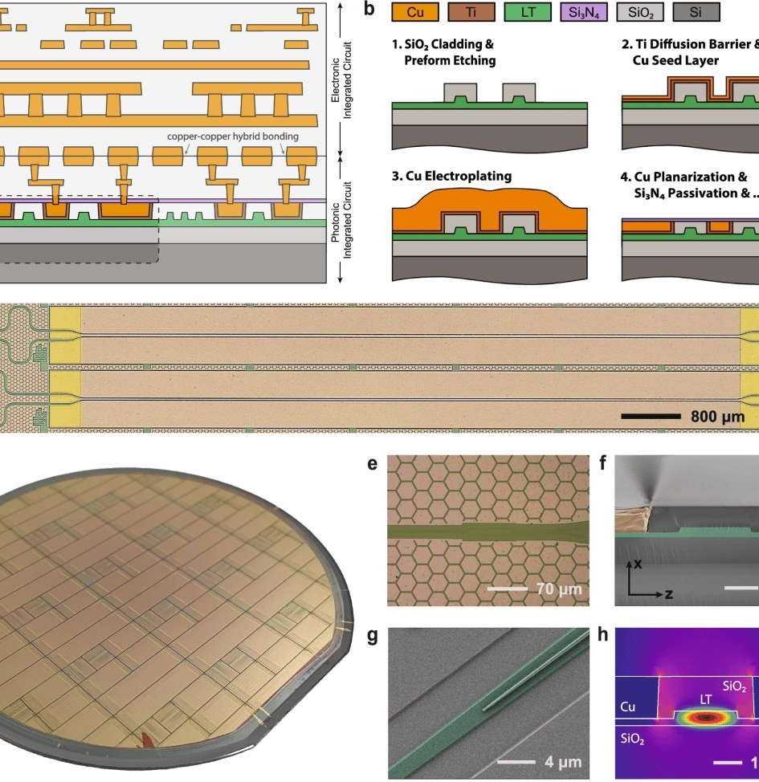
SET 14 / 30 · DUMMY
BEOL · INTERCONNECT · CORE SET
선정 기준과
20편
imec Institutional Repository에서 BEOL 질의가 849건, subject:(interconnect)가 27건을 돌려줍니다. 849건 중 BEOL 코어 이슈(금속화·패터닝·신뢰성·열)를 다루고, 원문 전문 또는 수치가 담긴 초록에 접근 가능한 논문 20편을 골랐습니다.
QUERY · BEOL
QUERY · INTERCONNECT
코어 이슈 · 접근 가능
849건
27건
20편
금속화·패터닝·신뢰성·열
Cu dual-damascene interconnect cross section · Nature Communications
EXCLUSIONS
리포지터리 PDF는 대부분 request-a-copy 제한이라,
오픈액세스·무료 accepted manuscript를 우선했습니다.
제외한 것들: 광자·플렉시블·태양광 논문(주제 불일치), 세정·레지스트 스트립 계열(수치 공개 거의 없음), 그리고 초록조차 수치를 담지 않은 2000년대 초 oral presentation 기록.

Slide 2
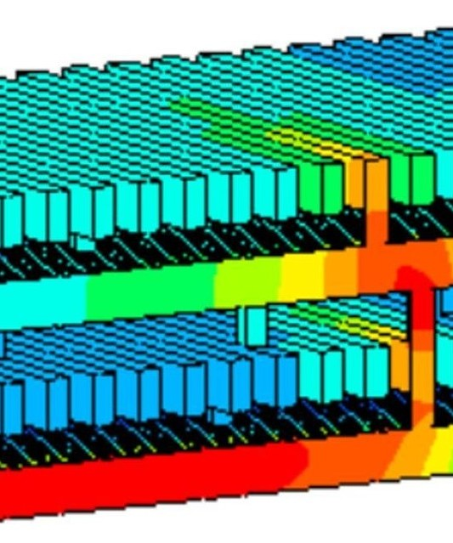
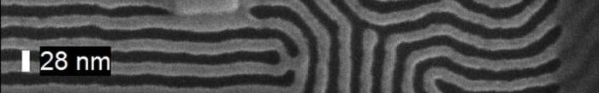
AXIS MAP · 5 BRANCHES
02 / 03
선정 기준과 20편
다섯 축으로 갈라집니다
CORE · 20편
AXIS 01
#01
#02
#03
#04
#05
금속화
Soulié, 2024
Soulié, 2024
Moors, 2022
Sankaran, 2021
Shah, 2026
5편
JAP 136, 171101
JVST B 42, 043203
PRM 6, 123804
PRM 5, 056002
ACS AMI 18, 20763
AXIS 02
#06
#07
#08
패터닝
Murdoch, 2022
Montero Alvarez, 2022
Das, 2021
3편
VLSI Symp. 2022
IITC 2022
Proc. SPIE 11611, 116112A
AXIS 03
#09
#10
#11
#12
신뢰성
Zahedmanesh, 2024
Esposto, 2025
Fang, 2025
Croes, 2015
Micromachines 15, 956
IEEE TDMR 25, 232
IEEE TED 72, 2165
ECS JSS 4, N3094
7편
#13
#14
#15
Kocaay, 2017
Vanstreels, 2014
Giusi, 2025
Microelectron. Reliab.
Appl. Phys. Lett. 105
IEEE TED 72, 1933
AXIS 04
#16
#17
#18
열
Chang, 2024
Chang, 2025
Chen, 2025
3편
ECTC 2024, p.498
IEEE TCPMT 15, 1708
arXiv:2508.02284
AXIS 05
#19
#20
대체 배선
Xu, 2022
Pei, 2023
BEOL stage overview · imec
2편
Micromachines 13, 1148
IEEE TED 70, 230
금속화 5 · 패터닝 3 · 신뢰성 7 · 열 3 · 대체 배선 2 = 20편
Cu 28 nm pitch cross section · Semantic Scholar

Slide 3
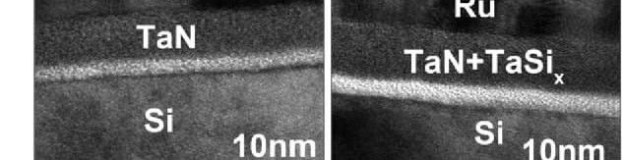

HOLY GRAIL · VLSI 2022
03 / 03
패터닝·집적
MEASUREMENT
VALUE
금속 피치
26 → 18 nm (2소재 실증)
다마신을 버리고 금속을 직접 긎는다
선폭(CD)
9 nm, PVD Ru 30 nm → AR ≈ 3
이것이 유명한 "holy grail" 논문입니다. 핵심 수치:
전도 단면적
명목 270 / 전기적 250 / 물리적 257 nm²
18 nm 피치 2소재 완전 자기정렬 비아(Murdoch, VLSI 2022)
EUV 비아 홀
최소 20 nm → 접촉면적 180 nm²
비아 저항
40 Ω < R < 60 Ω
WHY SEMI-DAMASCENE
semi-damascene은 도랑을 파고 금속을 채우는 대신 금속을 먼저 깔고 직접 에칭합니다. 그 결과 배리어가 필요 없고, CMP가 제한하던 종횡비(AR)를 올릴 수 있습니다.
Ru 저항률
에칭 후 13–15 µΩ·cm
420 °C 열처리 후 14–15
Ru가 Cu를 이기는 지점
전도 단면적 268 nm² 미만
(≈ CD 12 nm 미만)
AR ROADMAP
정렬 허용도
±5 nm까지 비아 저항 유지
기존 Cu 다마신 선의 AR은 대략 1.6
semi-damascene은 1세대 2 → 2세대 3 → 이후 4, 5, 6으로 올리는 5세대 로드맵
절연파괴
>9 MV/cm @100 °C, 26 nm 피치에서 >16 V
imec은 AR=6 Ru 선이 AR=3 대비 선 저항을 약 40% 낮춘다고 보고했습니다.
EM
10 MA/cm², 300 h 저항 변화 없음
20 nm 비아 홀이 9 nm 선에 내려앉으면서
스스로 180 nm²로 줌어드는 게 핵심입니다.
열저장
200 °C, 120 h 저항·수율 손실 없음
Ru diffusion barrier review · Semantic Scholar
Scaling BEOL: New Processes, Boosters, Conductors · Semiconductor Digest
Murdoch, VLSI Symp. 2022 · 18 nm pitch · PVD Ru

